Slide 1
Использование электронной подписи при размещении документов на сайте образовательной организации
29 июня 2022
Бикбаев Д.А.

Slide 2
Требования законодательства
Виды электронных подписей (из ФЗ «Об электронной подписи»):
Простая
Усиленная (различают усиленную неквалифицированную электронную подпись и усиленную квалифицированную электронную подпись)
Простую и усиленную неквалифицированную электронную подпись организация может генерировать сама. Обращение в специализированную организацию не требуется.
Требования приказа Рособрнадзора №831 от 14.08.2020
…документы, самостоятельно разрабатываемые и утверждаемые образовательной организацией, размещаются на Сайте в форме электронных документов, подписанных простой электронной подписью в соответствии с Федеральным законом от 6 апреля 2011 г. № 63-ФЗ "Об электронной подписи" .
Число типов документов разрабатываемых и утверждаемых образовательной организацией, которые размещаются на сайте - 16
Примеры документов:
положение о структурных подразделениях
правила внутреннего распорядка обучающихся
правила внутреннего трудового распорядка
отчет о результатах самообследования

Slide 3


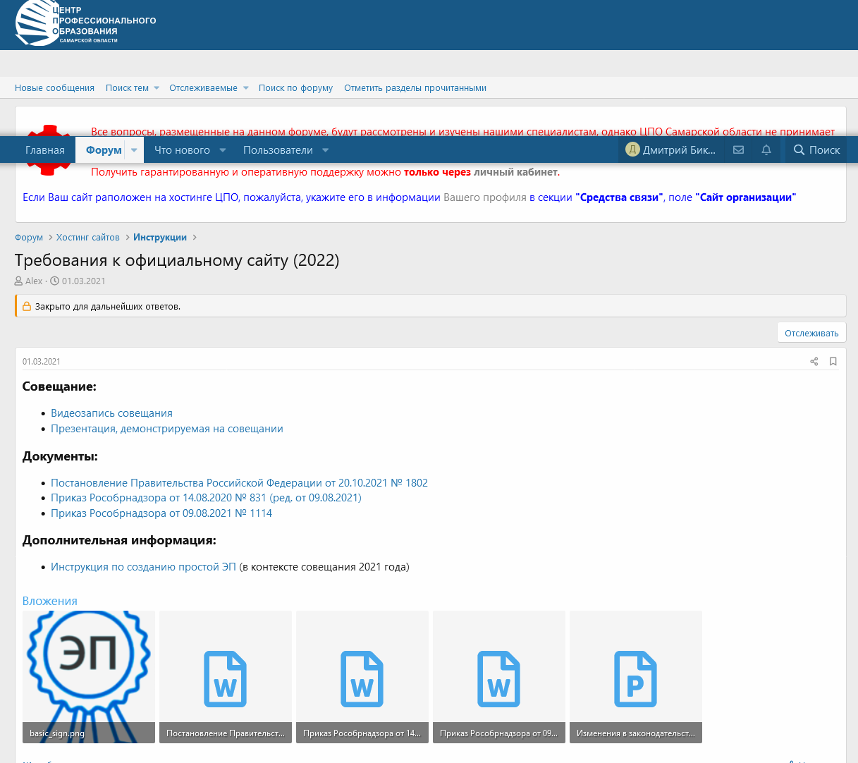
Подписание электронных документов ЭП
Электронный документ это документ в котором, есть «возможность поиска и копирования фрагментов текста».
Под требования электронного документа подходят документы в формате .docx, .pdf, .odt
Инструкция по созданию простой ЭП | Форум ЦПО Самарской области (cposo.ru)
Существующие средства для подписания электронных документов:
Для подписания документов в формате .docx необходимы дополнительные платные программные средства (КриптоПро Office Signature, КриптоПро АРМ)
Для подписания документов в формате .pdf существует бесплатный (open source) продукт Foxit Reader, обеспечивающий подписание документов простой электронной подписью, в том числе с интеграцией графического образа ЭП. Генерация ЭП также обеспечивается программой Foxit Reader.

